Slide 1
LIGO Selection
Proyecto reproducible sobre GW150914
Qué detecta LIGO, qué deja afuera y por qué la selección altera el catálogo observado.

Slide 2
La pregunta física
Las fusiones no se observan de forma uniforme.
La detectabilidad depende de distancia, masa, orientación, posición en el cielo y red de detectores.
Objetivo: medir ese sesgo con un pipeline verificable.

Slide 3
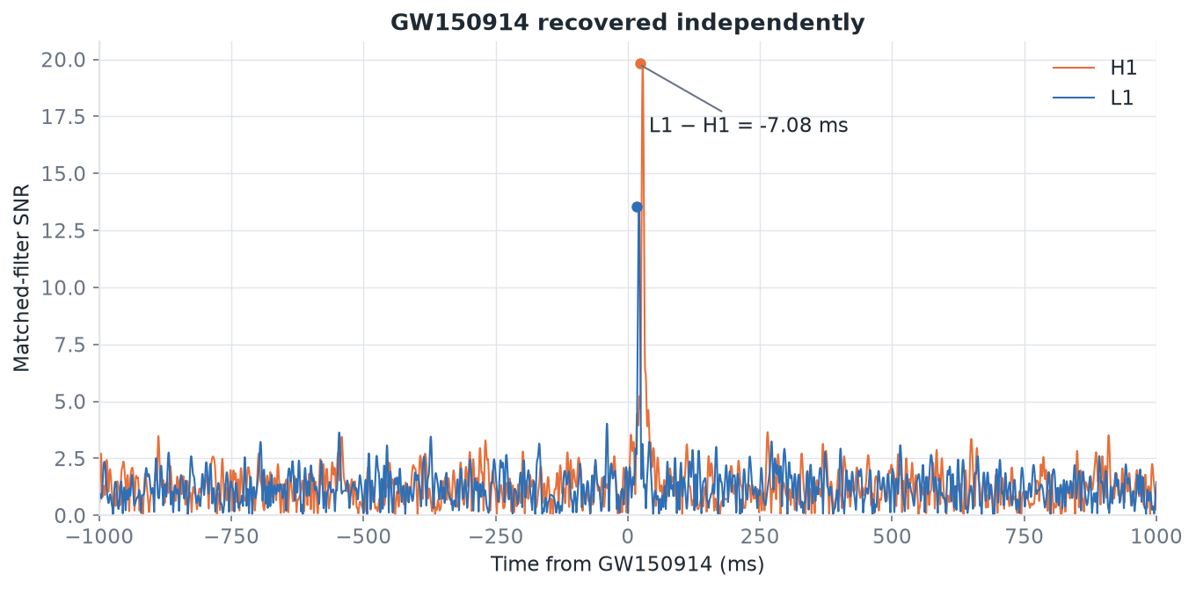
Primero: un control conocido
El pipeline recupera GW150914 en datos reales.
SNR Hanford: 19.810
SNR Livingston: 13.543
Llegada de L1: 7.080 ms antes que H1.

Slide 4
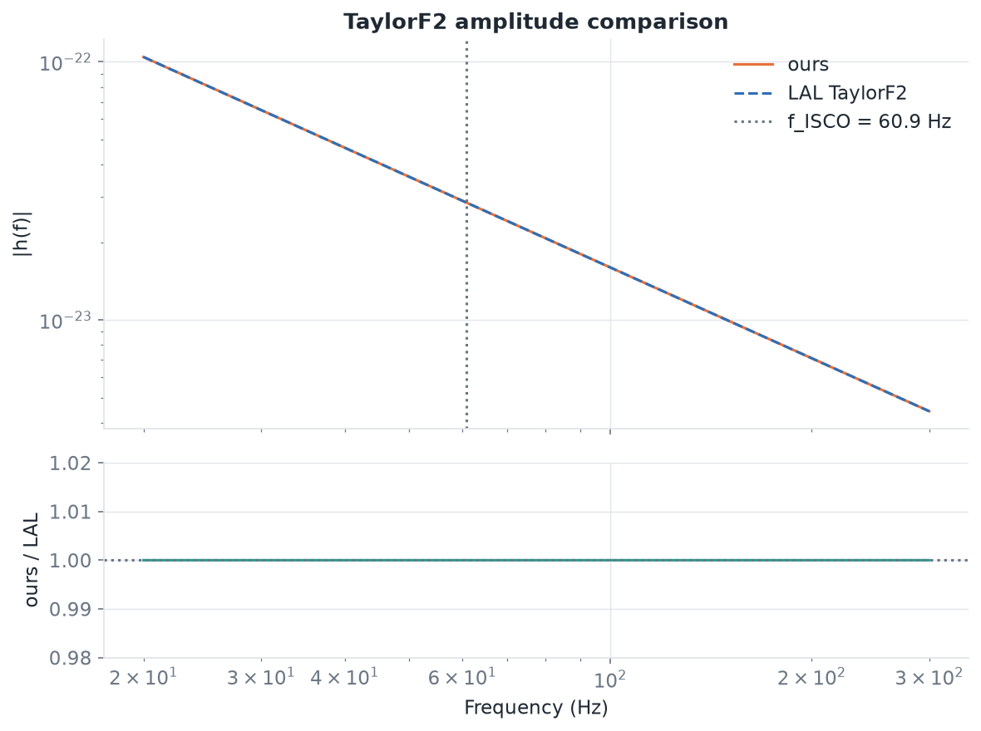
La señal: TaylorF2 frente a LAL
Construimos una waveform inspiral en frecuencia.
Relación de amplitud mediana: 1.000.
Match fase/tiempo: 1.000.
Limitación: una inspiral sola subestima sistemas pesados; faltan merger y ringdown.

Slide 5
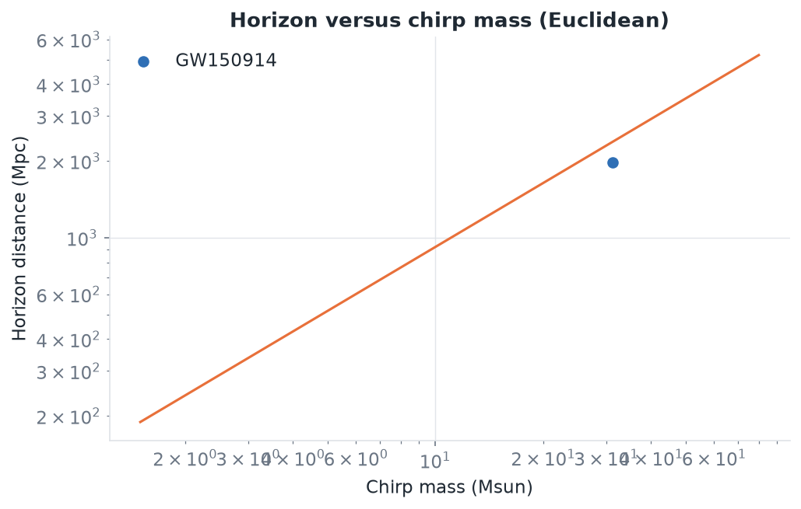
De SNR a distancia
SNR ∝ 1/distancia.
Con umbral SNR = 8: horizonte GW150914 = 1969.9 Mpc.
Volumen euclídeo sensible = 32.02 Gpc³.
La escala de baja masa sigue Mchirp^(5/6).

Slide 6
Orientación: el detector no oye igual todo el cielo
El patrón de antena tiene cuatro direcciones ciegas exactas.
<F+²> = 0.19997 y <Fx²> = 0.19987, consistentes con 1/5.
El factor de proyección RMS es 0.39996.
Horizonte / rango = 2.26487: el horizonte es el mejor caso, no el promedio.

Slide 7
La red H1–L1
La separación máxima medida por tiempo de vuelo es 10.00274 ms.
La ganancia promedio de respuesta de la red es 2.0018 frente a un detector.
El delay de GW150914 es consistente con un anillo en el cielo, no con una localización puntual.

Slide 8
Qué aprendimos
Los catálogos favorecen fuentes más masivas, cercanas y bien orientadas.
Una detección no es una muestra representativa del universo.
La selección debe modelarse antes de inferir poblaciones astrofísicas.

Slide 9
Rigor y reproducibilidad
Resultados en results.json; cada cifra tiene procedencia.
Scripts por etapa y figuras regenerables.
run_all.py reconstruye el análisis.
39 tests automatizados aprobados.

Slide 10
Limitaciones y próximos pasos
Volumen euclídeo: sin cosmología ni corrimiento al rojo.
La red actual aún no incluye mapas/animación finales de cobertura.
Próximo paso: campaña de inyecciones con población de masas, orientación y distancia.

Slide 11
Cierre
Gracias
La pregunta no es solo “¿se detectó?”
También es “¿qué tipo de universo permite detectar este instrumento?”

